Slide 1





المملكة العربية السعودية
وزارة التعليم
المدرسة ثانوية سارة ال الشيخ
يوم التأسيس
المملكة العربية السعودية

Slide 2

قبل سنوات طويلة بدأت قصة جميلة اسمها يوم التأسيس بطل قصة يوم التأسيس هو قائد شجاع وحكيم بدأ التأسيس مع الناس لبناء بداية قوية لدولتنا
من تتوقعون كان بطل قصة يوم التأسيس ؟

Slide 3
ماذا يعني يوم التأسيس
التأسيس يعني البداية وهو اليوم الذي بدأ فيه وطننا يخطو خطواته الأولى نحو الوحدة والقوة ويوم التأسيس يعلمنا كيف بدأ الأجداد ببناء وطن متماسك وكيف كانوا يعملون معاً لتوفير الأمان والرخاء لكل من يعيش فيه
إنه يوم نتذكر فيه الماضي بفخر ونحتفل بالجهود الكبيرة التي ساهمت في صنع حاضرنا الجميل

Slide 4

كيف تأسست الدولة السعودية الاولى ؟
١- قبل أكثر من ٣٠٠ سنة اجتمع الإمام محمد بن سعود مع أهل الدرعية
٢- تعاونوا مع بعضهم ووضعوا قوانين بسيطة لتنظيم حياتهم
٣- عملوا معاً على توحيد القبائل وعيش الناس بأمان
٤- بهذا التعاون والصبر تم تأسيس أول دولة قوية وموحدة

Slide 5
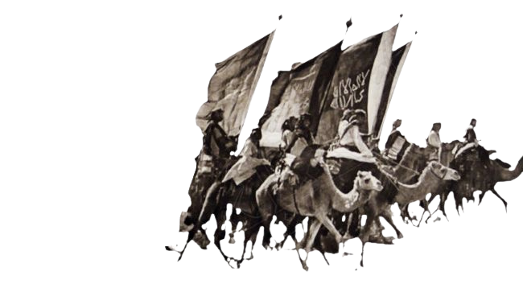
لماذا نحتفل بيوم التأسيس ؟
نحتفل بيوم التأسيس لنتذكر تاريخ وطننا العريق ونعرف كيف بدأ
هذا اليوم يجعلنا فخورين بالإنجازات الكبيرة التي حققتها المملكة على مر السنين ويعلمنا أن نحب وطننا ونحميه ونعمل من أجله

Slide 6
متى يوم التأسيس ؟
نحتفل بيوم التأسيس في ٢٢ فبراير من كل عام

Slide 7
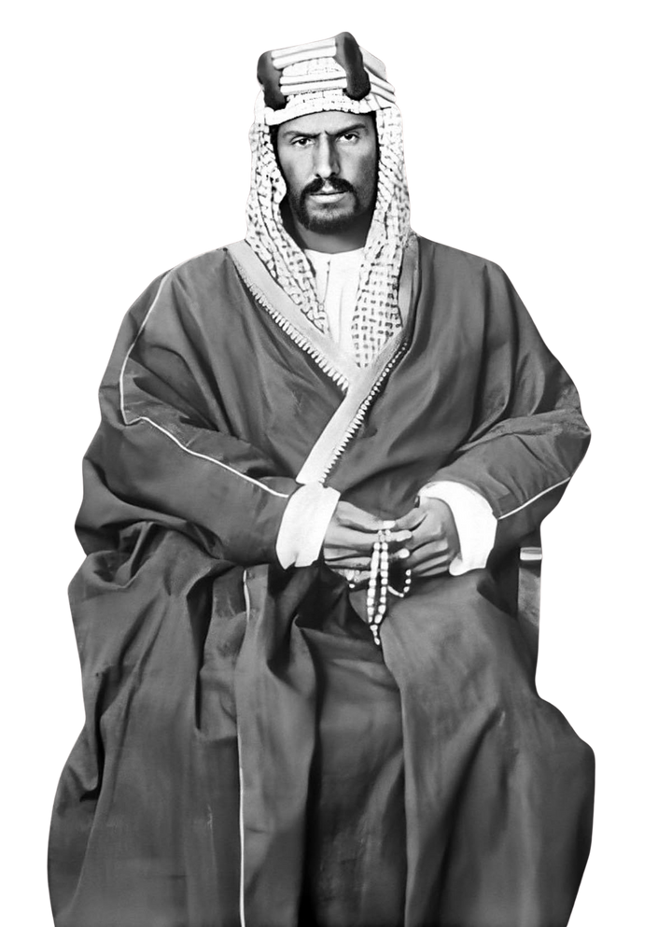
من هو الإمام محمد بن سعود ؟
هو مؤسس الدولة السعودية الأولى وكان قائداً حكيماً يحب وطنه وسعى إلى توحيد الناس ونشر الأمن والاستقرار
فكانت له بصمة عظيمة في تاريخ المملكة

Slide 8

أهم أهداف يوم التأسيس
١
التعرف على تاريخ المملكة
٢
تعزيز حب الوطن والانتماء له
٣
الاعتزاز بالهوية والثقافة السعودية

Slide 9

شعار يوم التأسيس
شعار يوم التأسيس يعبر عن تاريخ المملكة العريق ويحتوي على رموز من حياة الأجداد قديماً
مثل: النخلة والخيل والعلم والصقر
هذه الرموز تذكرنا بقوة وطننا وأصالته وتعلمنا
أن نفخر بهويتنا السعودية

Slide 10
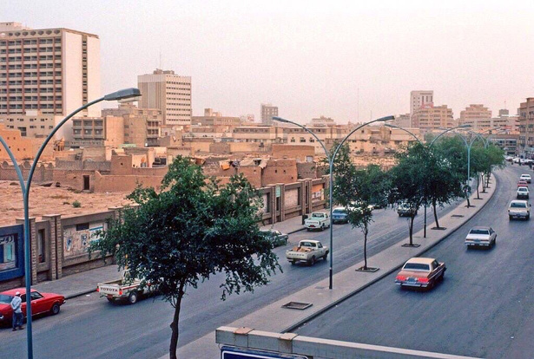
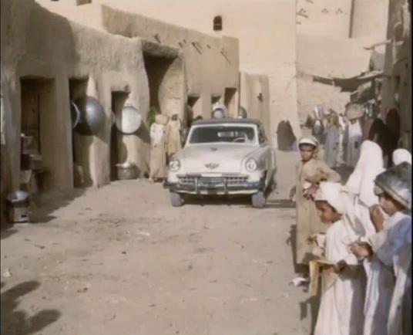
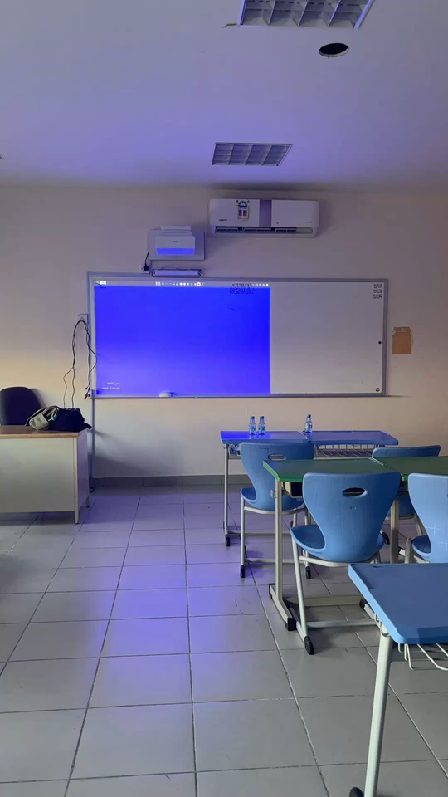
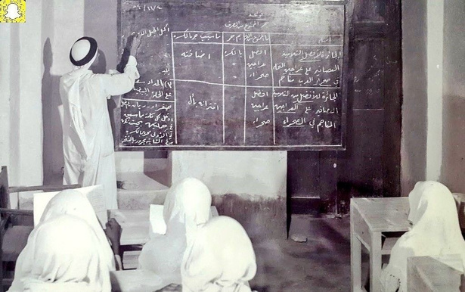
الفرق بين الماضي والحاضر
المواصلات حديثاً
المواصلات قديماً
التعليم حديثاً
التعليم قديماً

Slide 11
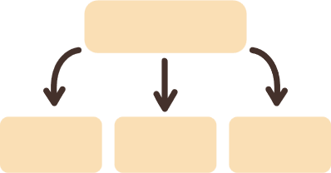
القيم التي ورثناها من الأجداد
حب الوطن
والإعتزاز به
الكرم
وحسن الضيافة
الشجاعة والقوة

Slide 12

كيف نعيش قيم التأسيس اليوم ؟
القيم التي ورثناها من أجدادنا ما زالت موجودة في حياتنا اليوم نعيش هذه القيم عندما نتعاون مع بعضنا ونساعد زميلاتنا ونحترم معلماتنا
كما نعيشها عندما نجتهد في دراستنا ونحب التعلم لأن الأجداد تعبوا وبنو ونحن نكمل الطريق بالعلم والعمل

Slide 13


الآن فقرة
« الأنشطة التفاعلية »

Slide 14
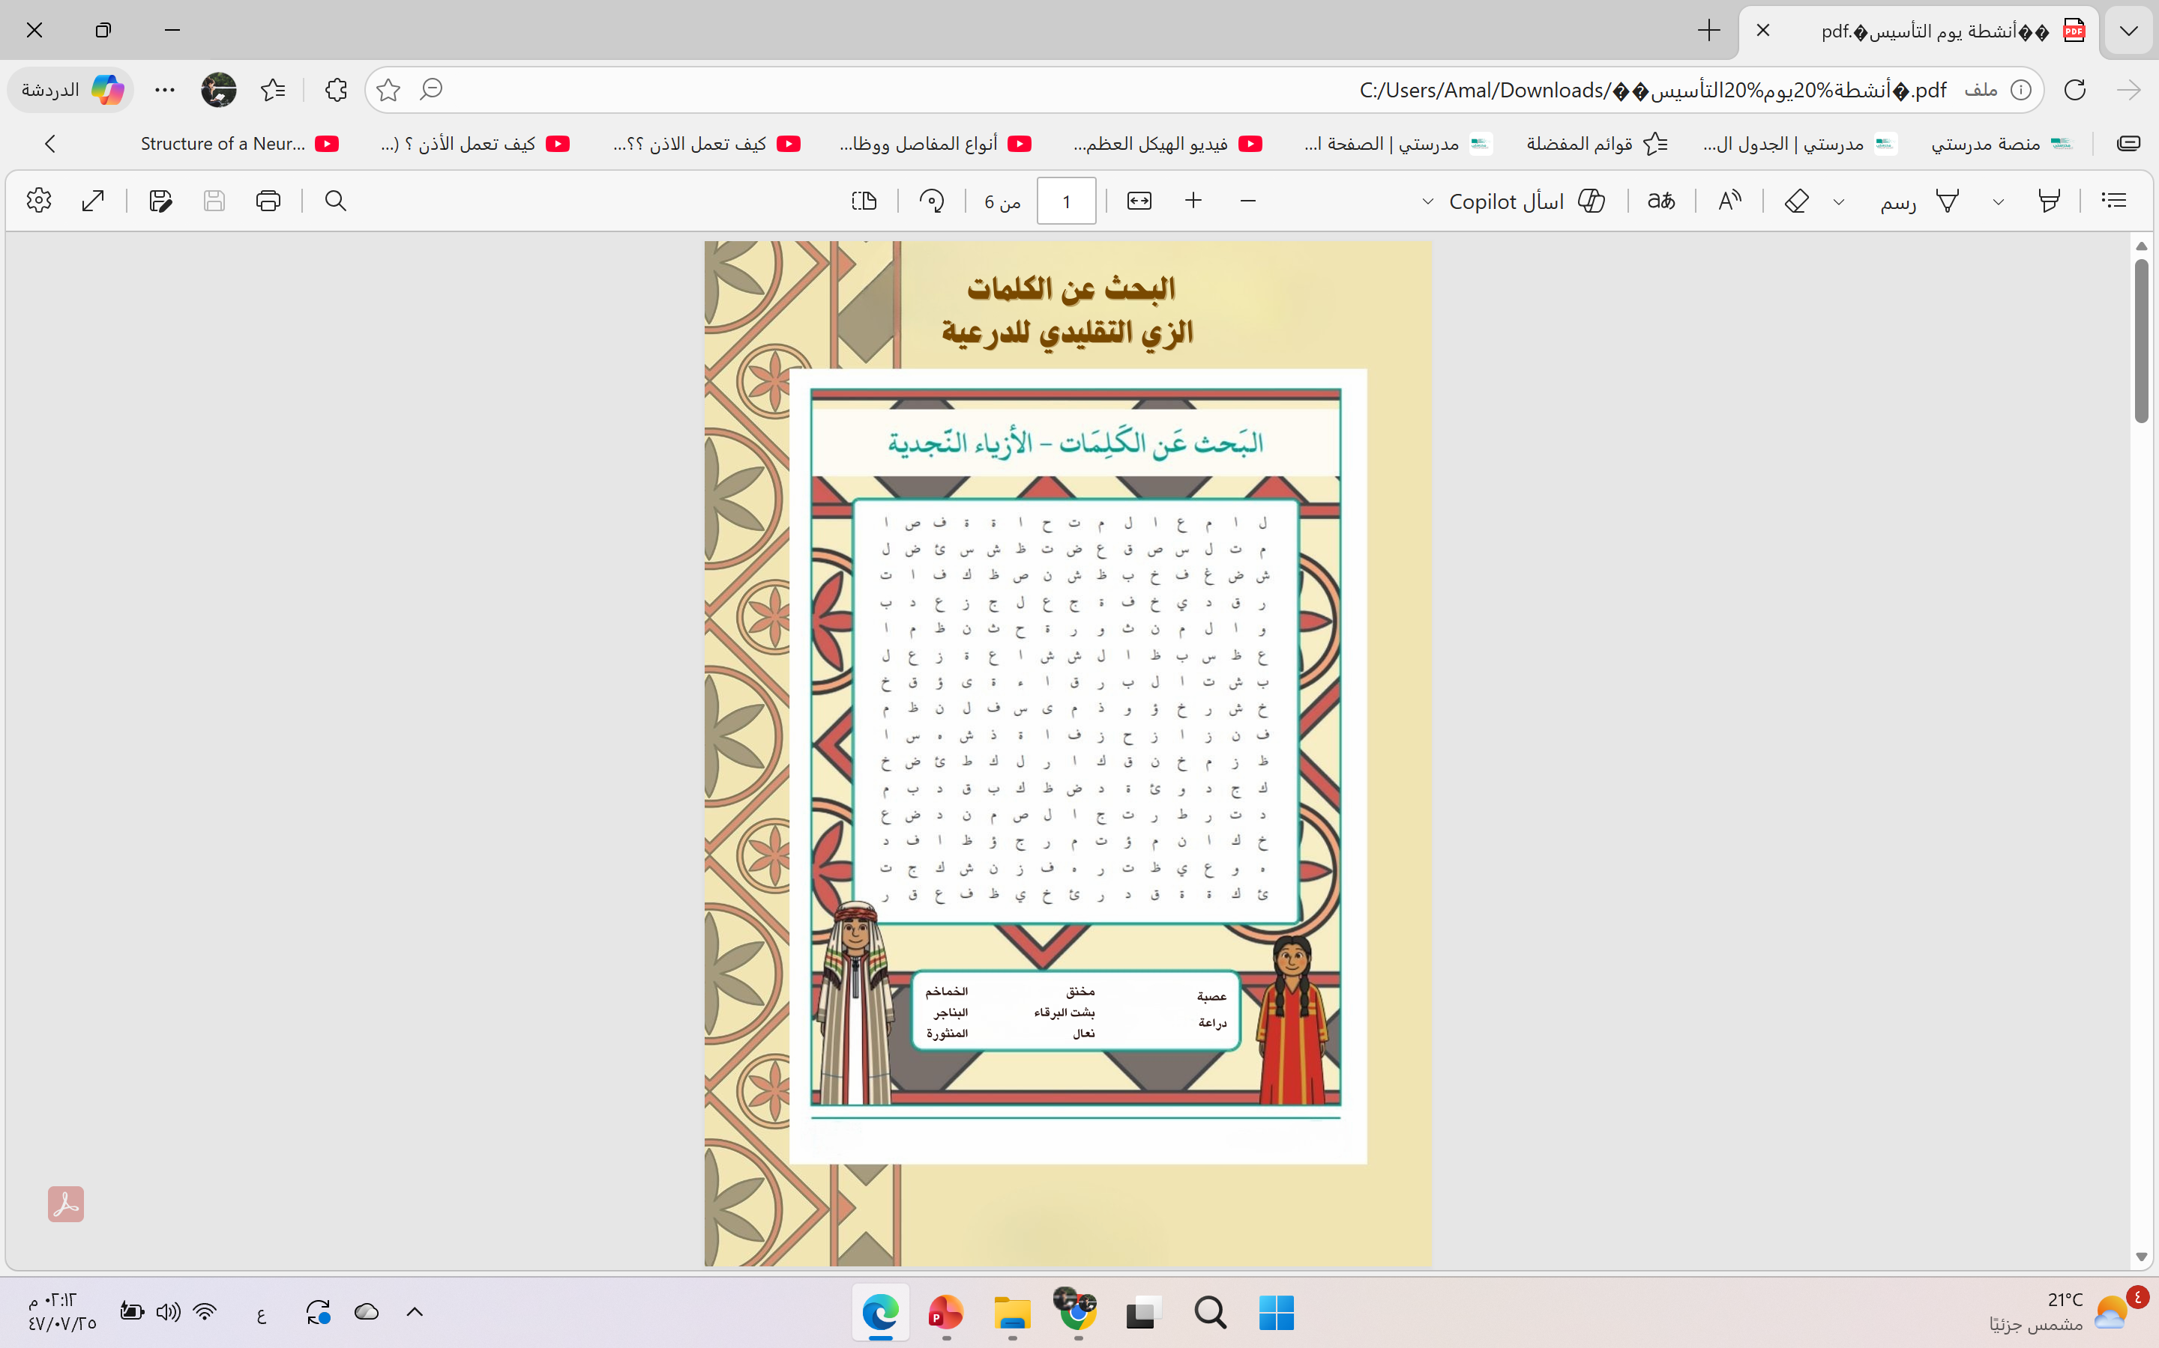

Slide 15
الخاتمة
شكرًا لكم على حسن الاستماع والمشاركة الجميلة
وأتمنى أن تكونوا استمتعتم بالورشة
تعرفنا اليوم على قصة يوم التأسيس وكيف بدأت الدولة السعودية الأولى بخطوة صغيرة وتعاون كبير
هذه القصة تجعلنا نفخر بتاريخنا ونتعلم منه

